Slide 1
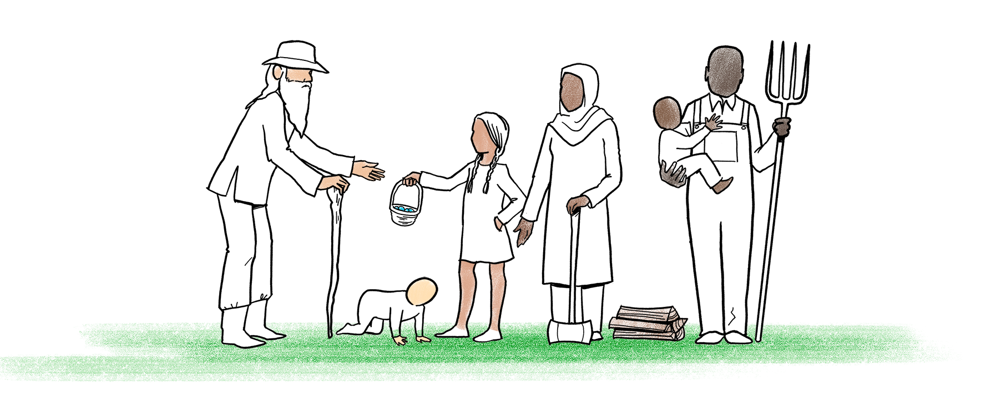
to FORESIGHT
Sume su voz a FORESIGHT
¿Qué es FORESIGHT?
FORESIGHT es un proyecto que intenta imaginar y hacer posible un futuro distinto, donde la salud y el bienestar estén al alcance de todos. Nuestro sistema sanitario está dañado. Todos merecen disfrutar de salud y bienestar, y solo podremos lograr esto con creatividad, audacia e ideas novedosas.
Por eso necesitamos
su ayuda.

Slide 2
to FORESIGHT
Sume su voz a FORESIGHT
¿Por qué debería sumar su voz?
FORESIGHT está reuniendo las voces de miles de estadounidenses, a quienes se les pide que miren un breve video sobre los problemas que estamos enfrentando y podríamos enfrentar en materia de salud y bienestar, para realizar luego una encuesta donde indiquen cómo abordarían esos problemas. Sumar su voz no le llevará más de 20 minutos.
De esas encuestas surgirán ideas creativas y audaces, que FORESIGHT intentará hacer realidad en las comunidades de todo el país.

Slide 3
to FORESIGHT
Sume su voz a FORESIGHT
Miremos juntos este video.
Haga clic en Mirar

Slide 4
To visit
www.ForesightForHealth.org/add-your-voice
disponible en English, Af Soomaali, Español, Français, y 普通话
Para sumar su voz visite

